Slide 1
О проекте бюджета
Чебоксарского района
на 2020 год и на плановый период 2021 и 2022 годов

Slide 2
Основы разработки проекта бюджета Чебоксарского района на 2020 год и на плановый период 2021 и 2022 годов
Требования Бюджетного кодекса Российской Федерации
Основы разработки проекта бюджета
Изменения в нормативные акты
Российской Федерации и Чувашской Республики
Показатели прогноза социально-экономического развития Чебоксарского района на 2020-2022 годы
Закон Чувашской Республики о республиканском бюджете на 2020 год и плановый период 2021 и 2022 годов

Slide 3
Основные параметры бюджета Чебоксарского района на 2020 год и на плановый период 2021 и 2022 годов, млн.руб.

Slide 4
Основы формирования доходов бюджета
Чебоксарского района
Налоговый кодекс РФ
Бюджетный кодекс РФ
Проект закона Чувашской Республики о республиканском бюджете на 2020 год и на плановый период 2021 и 2022 годов
Прогнозный план приватизации муниципального имущества на 2020-2022 годы
Основы формирования доходов

Slide 5
Структура собственных доходов бюджета, млн.руб., %
Налоговые
доходы,
341,8

Slide 6
Структура собственных доходов бюджета, млн.руб., %

Slide 7
Безвозмездные поступления в бюджет, млн.руб.
Субсидии
266,5
млн.руб.
Субвенции
590,4
млн.руб.
Безвозмездные
поступления
866,7
млн.руб.
Иные
межбюджетные
трансферты
16,7
млн.руб.
Дотации
4,8
млн.руб.

Slide 8
Основы формирования расходов бюджета
Чебоксарского района
Обеспечение своевременности и полноты выплаты заработной платы работникам бюджетной сферы
Концентрация ресурсов на решение вопросов, связанных с обеспечение жизнедеятельности объектов социальной и инженерной инфраструктуры
Обеспечение максимальной эффективности бюджетных расходов и оказание муниципальных услуг
Развитие программно-целевого метода управления

Slide 9
Структура расходов бюджета, млн. руб., %
Общегосударств.
вопросы
61,3
Национальная оборона
2,6
Межбюджетные трансферты
93,7
Безопасность и правоохр. деят.
5,2
Всего
1 262,8
Физкультура и спорт
44,3
Национальная экономика
109,8
Социальная политика
44,2
ЖКХ
49,0
Культура, кинематография
121,3
Образование
731,0

Slide 10
Указ Главы Чувашской Республики от 26.09.2019 № 118 «О дополнительных
мерах по повышению качества жизни населения Чувашской Республики»
Мероприятия: |  | тыс. руб.
на укрепление материально-технической базы муниципальных учреждений в сфере физической культуры и спорта (в части проведения капитального и текущего ремонта зданий муниципальных учреждений физической культуры и спорта) |  | 10 564.8
на укрепление материально-технической базы муниципальных детских школ искусств |  | 4 500.0
на укрепление материально-технической базы муниципальных учреждений культурно-досугового типа |  | 14 600.0
на укрепление материально-технической базы муниципальных библиотек |  | 10 200.0
на укрепление материально-технической базы муниципальных образовательных организаций (в части проведения капитального ремонта зданий муниципальных образовательных организаций) |  | 20 000.0
на укрепление материально-технической базы муниципальных архивов |  | 570.0
на укрепление материально-технической базы муниципальных образовательных организаций (в части проведения капитального ремонта зданий муниципальных общеобразовательных организаций, имеющих износ 50 процентов и выше) |  | 14 179.2
на строительство (реконструкцию) объектов спортивной инфраструктуры муниципальных образований (строительство футбольного поля) |  | 29 760.0
ВСЕГО |  | 104 374.0

Slide 11
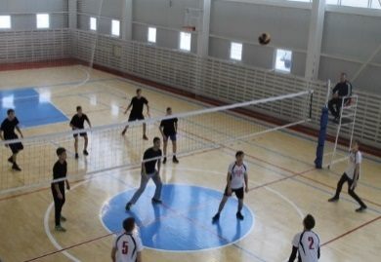
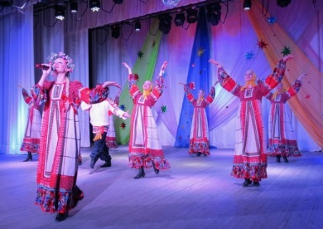
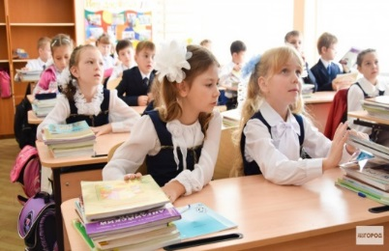
Социально-культурная сфера, млн.руб.
Образование
731,0
Культура
121,3
Спорт
44,3

Slide 12
Общегосударственные вопросы (61,4 млн.руб.)
37,4 млн.руб
Содержание органов власти
4,0
млн.руб
Развитие сети многофункционального центра предоставления государственных и муниципальных услуг
1,1
млн.руб
Проведение выборов
15,4
млн.руб
Содержание МБУ «Центр финансово-ресурсного обеспечения»
0,5
млн.руб
Резервный фонд

Slide 13
Национальная безопасность и
правоохранительная деятельность
1692,8
ЕДДС
150,0
Добровольные народные дружины
20,0
Снижение преступности среди детей
10,0
Агитматериалы
50,0
Антинаркотические мероприятия
809,0
Безопасный город
Безопасность населения
2,72
млн. руб.

Slide 14
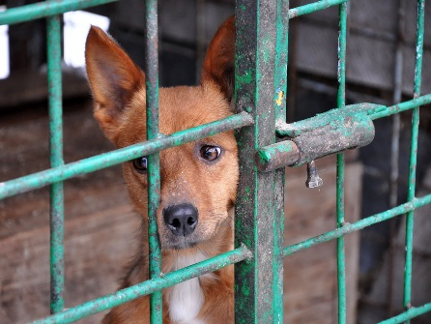
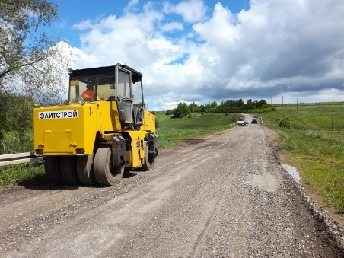
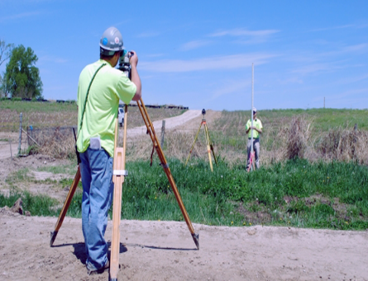
Национальная экономика (109,8 млн.руб.)
Регулирование численности безнадзорных животных –
0,7
млн.руб.
Дорожное хозяйство -107,6 млн.руб.
Землеустроительные (кадастровые) работы –
1,2
млн.руб.

Slide 15
ЖИЛИЩНО-КОММУНАЛЬНОЕ ХОЗЯЙСТВО
Мероприятия: |  | тыс. руб.
обеспечение жильем многодетных семей с детьми пять и более |  | 1 333,7
строительство объектов водоснабжения в д. Крикакасы Вурман-Сюктерского сельского поселения, д. Янгильдино Кшаушского сельского поселения |  | 15 239,9
реализация программы комфортная городская среда |  | 18 675,1
строительство блочно-модульной котельной в д. Хыркасы Вурман-Сюктерского сельского поселения |  | 8 200,0
проектирование газоснабжения в населенных пунктах сельских поселений |  | 2 000,0
проектирование на строительство объектов инженерной инфраструктуры для земельных участков, предоставленных многодетным семьям для целей жилищного строительства |  | 1 000,0
проектирование объектов электрификации в населенных пунктах сельских поселений |  | 2 000,0
ВСЕГО |  | 49 048,1

Slide 16
СОЦИАЛЬНАЯ ПОЛИТИКА
Мероприятия: |  | тыс. руб.
обеспечение жильем молодых семей, молодых специалистов и граждан, проживающих на селе |  | 18 475,7
обеспечение жильем детей-сирот, и детей, оставшихся без попечения родителей |  | 13 183,2
на оказание социальной поддержки отдельным категориям граждан по оплате жилищно-коммунальных услуг |  | 10 271,3
на выплату доплаты к пенсии за выслугу лет муниципальных служащим |  | 345,0
единовременного пособия при всех формах устройства детей, лишенных родительского попечения, в семью |  | 335,6
единовременного денежного пособия гражданам, усыновившим (удочерившим) ребенка (детей) |  | 300,0
на выплату компенсации платы, взимаемой с родителей за присмотр и уход за детьми в дошкольных образовательных учреждениях |  | 1 240,4
ВСЕГО |  | 44 237,3

Slide 17
Проект бюджета на 2020 год
Доходы
1 183,7 млн. руб.
Расходы
1 183,7 млн. руб.
Дефицит (Профицит)
0,0

